Slide 1


Algoritmos de replicação e consistência
INSTITUTO DE INFORMÁTICA
Universidade Federal de Goiás

Slide 2

Por que replicar dados?
INSTITUTO DE INFORMÁTICA
Universidade Federal de Goiás

Slide 3
A replicação de dados é uma técnica importante em sistemas distribuídos para
Aprimorar a confiabilidade
Possibilidade de continuar trabalhando após uma queda de uma réplica por meio da comutação para uma das outras réplicas.
Melhor proteção contra dados corrompidos.
Melhorar o desempenho
Ampliação de um sistema em quantidade e área geográfica
Para garantir o sucesso nessa operação, precisamos manter réplicas consistentes, assegurando que quando uma cópia for atualizada, todas as outras também deverão ser.

Slide 4
INSTITUTO DE INFORMÁTICA
Universidade Federal de Goiás
Estratégias mais comuns de replicação

Slide 5
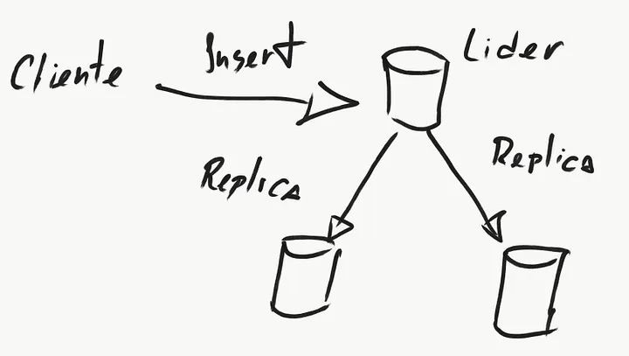
Replicação de líder único
Estratégia mais comum para se garantir disponibilidade em caso de falha.
O cluster sempre elege um líder, usando algum que será o único responsável por aceitar requisições de escrita. As requisições de leitura são aceitas por qualquer nó, líder ou réplica.
O nó líder commita a escrita e envia uma resposta ao cliente. Em seguida, de maneira assíncrona, é enviado aos nós réplicas a mesma operação para que o mesmo dado seja escrito nos outros nós e manter todas as réplicas consistentes.
A escrita nas réplicas também pode ser feita de maneira síncrona, com o cliente recebendo a resposta da requisição somente depois da escrita ter sido replicada em todos os nós. Porém, isso proporciona uma performance ruim que pode causar enorme gargalo.

Slide 6
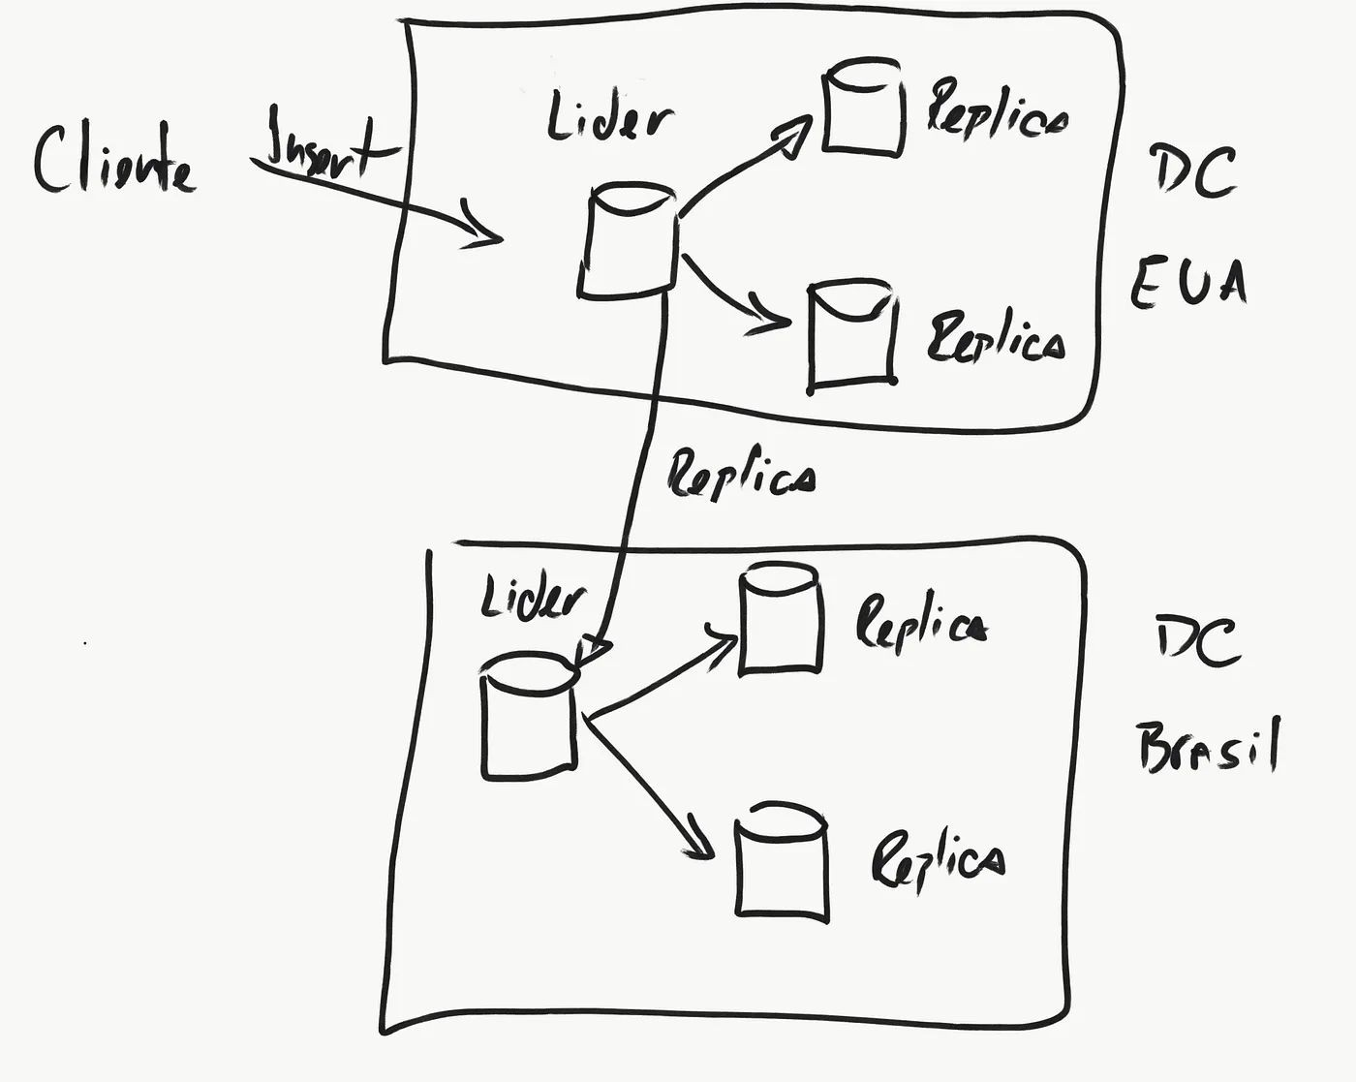
Replicação com múltiplos líderes
Estratégia mais comum em ambientes multi-datacenter, caso exista versões da
aplicação rodando em mais de um datacenter diferente, para acesso mais rápido em diferentes regiões.
É possível ter um cluster em múltiplas regiões e ter um líder por região.
O líder que commitou o dado replica a operação de escrita com os líderes das outras regiões, que por sua vez, enviam os dados para seus respectivos nós réplicas.

Slide 7
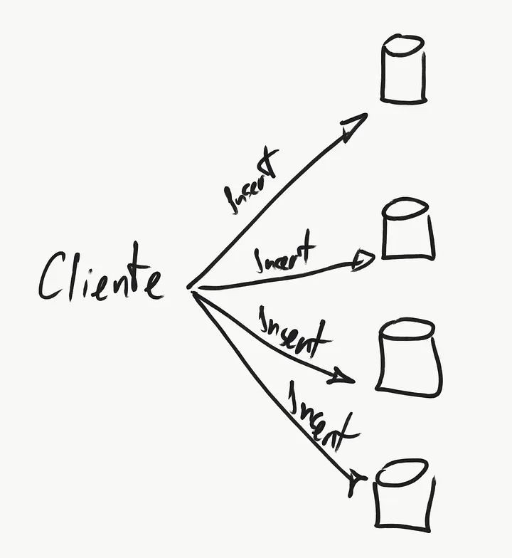
Replicação sem líder
O cliente envia a requisição para vários nós, como não há um líder coordenando as operações, é necessário utilizar uma técnica chamada Quorum, que consiste basicamente em ter confirmação de uma maioria dos nós no cluster.
Uma operação em um cluster com N nós, para ser considerada bem sucedida, deve ser confirmada por no mínimo K nós. O número K é o que chamamos de Quorum. Esse número K pode ser diferente para operações de leitura e escrita, ou ser igual para ambas operações, desde que esse número satisfaça a seguinte condição:
K_leitura + K_escrita > N
Você pode definir o valor de K como sendo (N + 1) / 2, arredondado para cima. Então caso haja 4 nós no cluster, as operações teriam que ser confirmadas por um Quorum de ao menos 3 nós.

Slide 8
INSTITUTO DE INFORMÁTICA
Universidade Federal de Goiás
Exemplo:
Replicação com múltiplos líderes

Slide 9
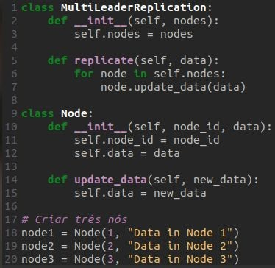
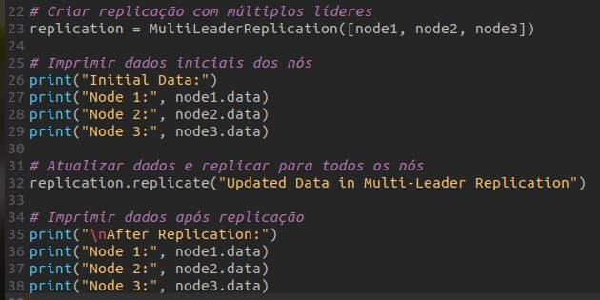

Slide 10
Estratégias de consistência
INSTITUTO DE INFORMÁTICA
Universidade Federal de Goiás

Slide 11
Modelo de consistência centrados em dados
É um contrato entre um data store (armazém de dados) distribuído e os processos, no qual o data store define precisamente o resultado de operações concorrentes de leitura e escrita.
Exemplo: Algoritmo de Paxos
Consistência contínua
Busca manter um certo nível de consistência de dados mesmo quando ocorrem atualizações concorrentes em diferentes partes do sistema. Em vez de garantir uma consistência rigorosa o tempo todo, a consistência contínua permite uma flexibilidade controlada, onde os sistemas podem operar com diferentes níveis de consistência com base nos requisitos e no contexto da aplicação.
Réplicas podem diferir em relação a seus valores numéricos
Réplicas podem diferir em relação à desatualização relativa
Pode haver diferenças no número e na ordem das operações de atualizações realizadas

Slide 12
Modelo de consistência centrados em dados
Consistência sequencial
O resultado de qualquer execução é o mesmo, como se as operações de todos os processos fossem executadas na mesma ordem sequencial e as operações de cada processo aparecessem na mesma ordem especificada pelo programa.
Esse modelo enfatiza a preservação da ordem sequencial das operações conforme são executadas, independentemente de como elas ocorrem fisicamente nos nós do sistema.
Principais pontos:
Ordem das operações
Garantia de consistência (As operações acontecem na ordem real em que foram realizadas)
Independe de latências ou atrasos na rede
Restrição de acesso (Pode causar bloqueios temporários para garantir a ordem sequencial)
Impacto na escalabilidade e desempenho

Slide 13
Modelo de consistência centrados em dados
Consistência causal
Concentra-se na preservação da ordem causal as operações.
Garante que se uma operação A causou uma operação B, então a operação B não será considerada como ocorrendo antes da operação A.
Esse modelo não exige uma ordem global estrita para as operações, mas preserva a relação de causalidade entre elas.
Principais pontos
Preservação da ordem causal
Relações de causa e efeito
Flexibilidade e desempenho (Operações independentes podem ocorrer em paralelo)
Garantia de ordem parcial em relação a operações dependentes

Slide 14
Modelos de consistência centrados no cliente
Tem como objetivo mostrar que manter a consistência em todo o sistema seja desnecessário se nos concentramos no que os clientes precisam, ao invés daquilo que deve ser mantido pelos servidores.
Leituras monotônicas
As leituras não retrocedem no tempo; ou seja, se um cliente leu um determinado valor, todas as leituras subsequentes desse cliente verão valores iguais ou mais recentes.
Escritas Monotônicas
As operações de escrita de um cliente são aplicadas em uma ordem consistente, assegurando que a ordem das escritas do cliente seja preservada em todos os nós.
Read-Your-Writes (Leia suas escritas)
Garante que um cliente sempre veja suas próprias operações de escrita ao realizar leituras subsequentes, proporcionando uma visão consistente de suas ações.
Write-Follows-Reads (Escrita segue leituras)
As operações de escrita de um cliente ocorrem após todas as operações de leitura prévias do mesmo cliente, mantendo a sequência de leitura e escrita.

Slide 15
Referências Bibliográﬁcas
TANENBAUM, Andrew S.; VAN STEEN, Maarten. Sistemas Distribuídos: Princípios e Paradigmas. 2. ed. São Paulo: Pearson Addison Wesley, 2007.
FERREIRA, Breno. Dados distribuídos: Replicação de dados. Disponível em:
https://brenocferreira.medium.com/dados-distribu%C3%ADdos-replica%C3
%A7%C3%A3o-de-dados-3d45b0914e71. 07 de julho de 2020.

